Slide 1
Ciência de Dados Responsável
UFSCar Sorocaba
Novembro, 2026
Giovana Morais

Slide 2
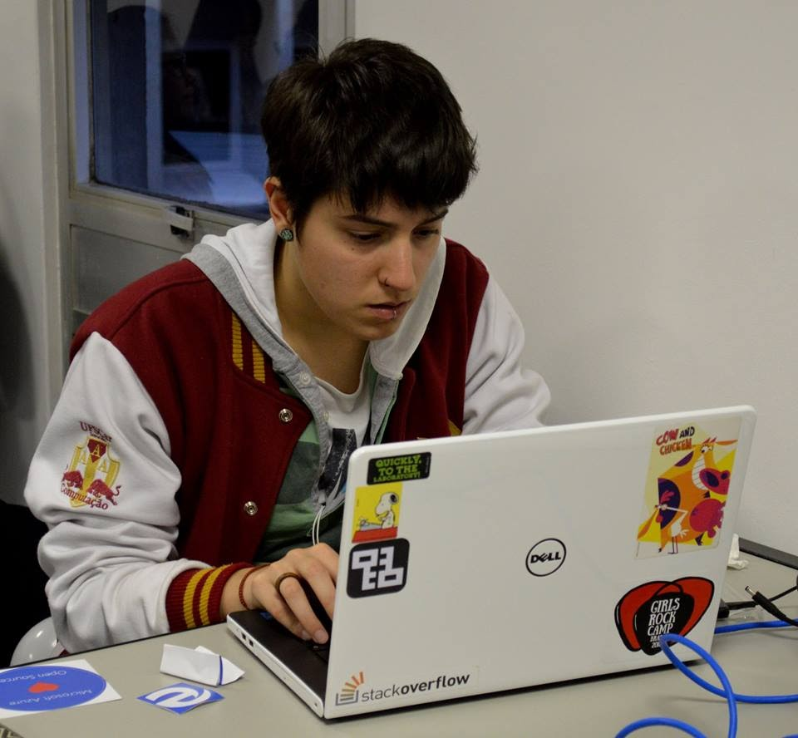
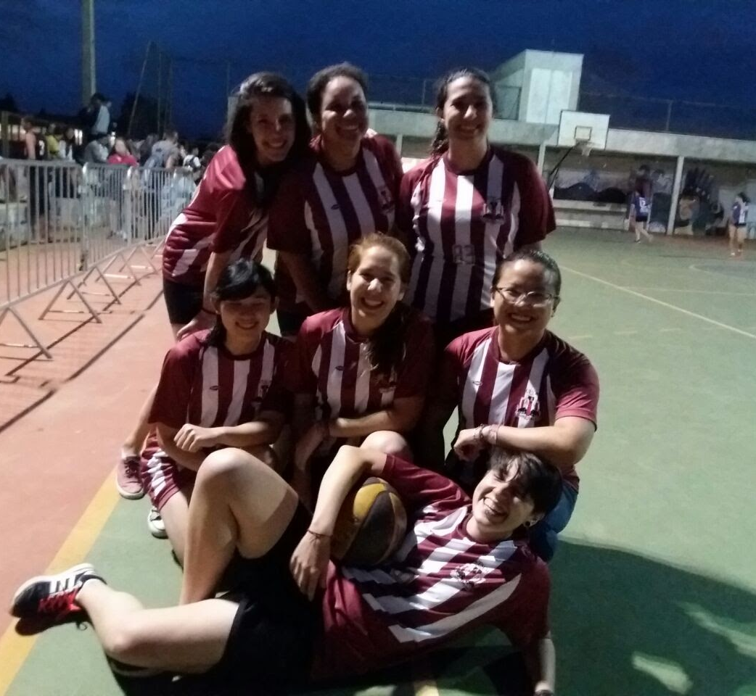
instrutora
Cientista da Computação (UFSCar Sorocaba)
Mestra em Ciência da Computação (IME-USP)
Doutoranda em… Ciência da Computação (NYU)
interesses de pesquisa:
  extração de informação musical
  explicabilidade de modelos multimodais
  ciência e IA responsáveis
jogamos e perdemos feio, mas jogamos!

Slide 3
logística
quatro encontros, 2h cada, sem avaliações
cada encontro tem um componente teórico e um componente prático
página com informações e materiais: giovana-morais.github.io/ciencia_de_dados_responsavel
monitora: Giovanna Gaeta

Slide 4
antes de começarmos
nuance: não existe nada 100% certo ou errado.
pontos de vistas diferentes são válidos. vamos falar sobre ética e sobre diferentes abordagens filosóficas para uma mesma questão.
MANTENHA A MENTE ABERTA. vai ser muito importante.

Slide 5
por que esse curso?
as ferramentas que desenvolvemos a partir de dados impactam a vida das pessoas e, portanto, temos que ter clareza sobre esse impacto
não existe neutralidade e torna as coisas mais difíceis, mas não impossíveis

Slide 6
Encontro 1: O Mito da Neutralidade e Justiça Algorítmica

Slide 7
vamos definir IA como mais do que só agentes e chatbots
estamos falando aqui de modelos de aprendizado de máquina e tomam decisões baseados em dados de treinamento
vale desde um modelo de xadrez até o ChatGPT

Slide 8
sistemas de decisão automatizada
baseado na definição da Prof. Julia Stoyanovich.
processam dados sobre pessoas
ajudam na tomada de decisão
combinam decisão automatizada com decisão humana
promovem eficiência e equidade
estão sujeitos a auditoria e revelação pública, ou seja inspeção por parte da sociedade

Slide 9
a promessa da IA
modelos têm acesso a dados brutos, portanto são neutros
dessa forma, podemos automatizar muitos processos humanos, garantindo justiça e agilidade
  tecnologia como solução prática = tecnocracia

Slide 10
máquinas cometem erros
alguns desses erros são mais aceitáveis
  ex. você compra uma camiseta azul e recebe uma verde
alguns são médio aceitáveis
  um sistema automático de tradução muda o sentido original de uma sentença
alguns são inaceitáveis
  ex. você é inocente, mas é preso porque foi reconhecido por um sistema de visão computacional com acurácia de 80%

Slide 11
casos reais

Slide 12
mantenha em mente:
quais são os objetivos de um sistema de IA?
quais são os benefícios e quem se beneficia?
quais são os malefícios e quem é afetado?

Slide 13
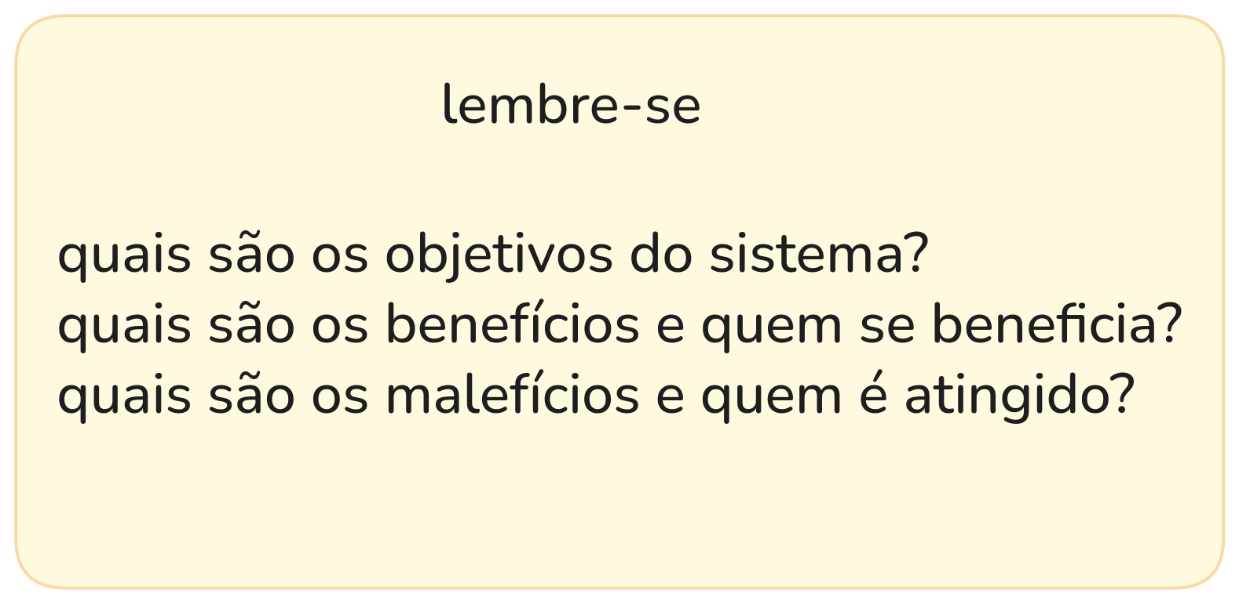
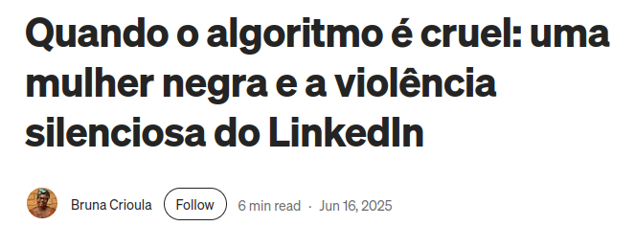
quem é afetado pela falha?
https://brunacrioula.medium.com/quando-o-algoritmo-%C3%A9-cruel-uma-mulher-negra-e-a-viol%C3%AAncia-silenciosa-do-linkedin-d387a614d3aa

Slide 14
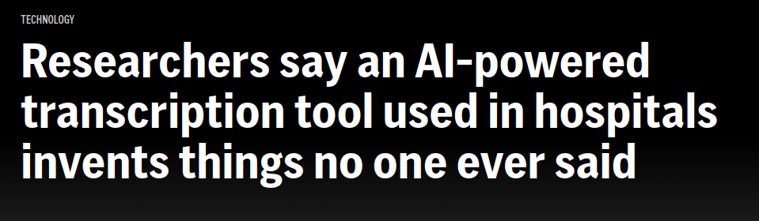
quem é afetado pela falha?
https://apnews.com/article/ai-artificial-intelligence-health-business-90020cdf5fa16c79ca2e5b6c4c9bbb14

Slide 16
o que é a justiça?
se você tivesse que definir um contrato social totalmente novo para a sociedade atual. como você faria isso de forma justa?
e se você não soubesse qual seria a sua posição (privilegiada ou desprivilegiada), como isso afetaria suas regras?

Slide 17
experimento mental: o véu da ignorância
as regras da nossa sociedade agora serão todas decidida por você.
CONTUDO: você não sabe qual será a sua posição nessa nova sociedade
  você não sabe sua etnia, sua classe social, seu grau de escolaridade, nada.

Slide 18
beleza, e daí?
o véu de John Rawls tira de você o que te enviesa
princípio da diferença: desigualdades só se justificam se beneficiarem os menos favorecidos.
Um sistema otimizado para acurácia média é “utilitarista”, e Rawls pergunta como ele se sai para o grupo pior atendido. Isso conecta diretamente com o slide “quem é afetado pela falha?”.

Slide 19
o viés é o seu padrão de existência no mundo
“que tende a seguir certo caminho, ou a agir de determinada maneira; tendência.”
características que enviesam o meu modo de ser:
  minha cultura
  o lugar que eu nasci
  a minha raça
  a minha classe social

Slide 20
tipos de viéses
pré-existente: existe independente do algoritmo, tem origem social
técnico: introduzido ou exacerbado devido a características técnicas do sistema de decisão
emergente: aparece no contexto de uso

Slide 21
possível viés de todos aqui: universidade pública
você tem que contratar um assistente. existem 10000 currículos pra serem filtrados antes mesmo de você iniciar sua entrevista. você tem uma semana pra escolher 5 candidates desses 10000 que você quer entrevistar.
filtrar por pessoas de universidade pública?

Slide 22
os dados são um espelho da realidade
coletados por pessoas, pré-processado por pessoas que tomam um milhão de decisões que podem ou não afetar muitas coisas
[inserir aqui exemplo de dados removidos que são perigosos]
remover uma coluna do seu conjunto de dados não remove o viés

Slide 23
dados não são neutros, mas e os algoritmos?
também não são!
  alguém escolhe as variáveis
  alguém escolhe o objetivo (ground-truth)
  alguém decide o que será otimizado

Slide 24
o viés algorítmico é um viés automatizado

Slide 25
justiça algorítmica
o que é justo para um modelo então?

Slide 26
em resumo
a ideia não é rejeitar a tecnologia, mas sim aprender que os problemas são um misto de tecnologia e sociedade e, portanto, não podem ser resolvidos apenas por tecnologia.

Slide 27
discussão

Slide 28
a regulação no Brasil
marco legal da IA ainda não foi aprovado
enquanto isso, a IA é regulada indiretamente por normas gerais:
proteção de dados
defesa do consumidor
responsabilidade civil
sistemas são categorizados em quatro níveis:
risco mínimo, risco específico, risco elevado e risco inaceitável
vamos discutir mais sobre isso no nosso último encontro

